Slide 1

T
CUAI 하계 컨퍼런스 MM3팀
2025.07.08
발표자 : 오규안

Slide 2
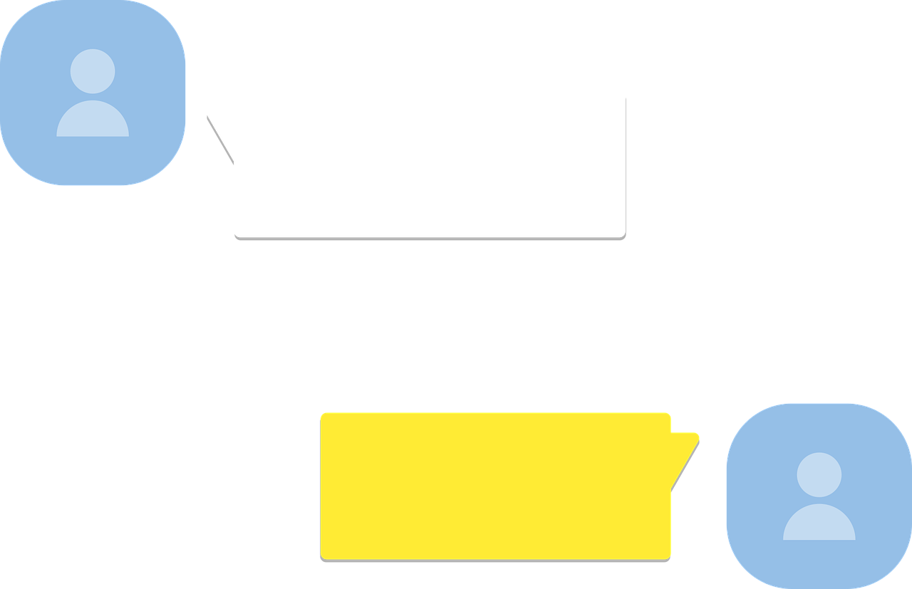

스터디원 소개 및 만남 인증
스터디원 1 : 오규안
스터디원 2 : 강민성
스터디원 3 : 양재영
카카오톡 및 Google Meet를 통해
매주 정기적으로 회의 진행 중

Slide 3
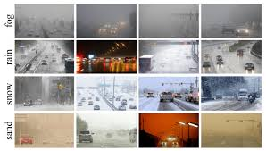
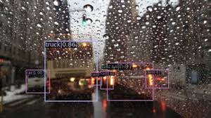
컨퍼런스 주제:
“악천후 환경에서의 자율주행을 위한 향상된 객체 탐지 성능 연구”
[ 악천후 환경 이미지 데이터 ]
[ 악천후 환경에서의 객체 탐지 ]

Slide 4
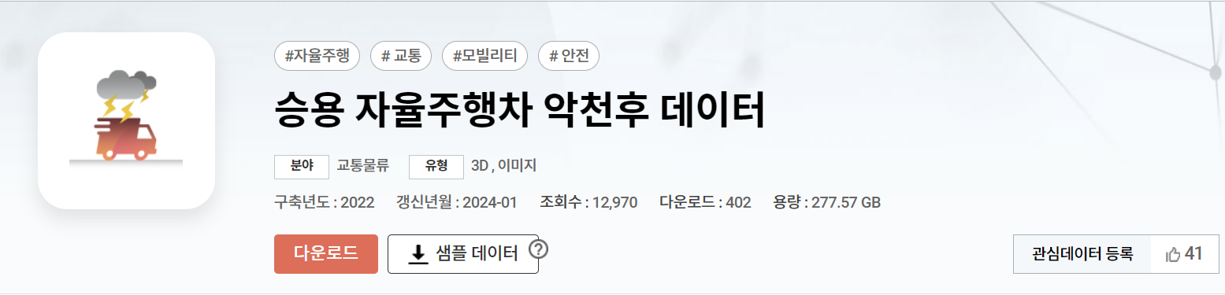
사용할 데이터셋
[ AI Hub 승용 자율주행차 악천후 데이터 ]

Slide 5
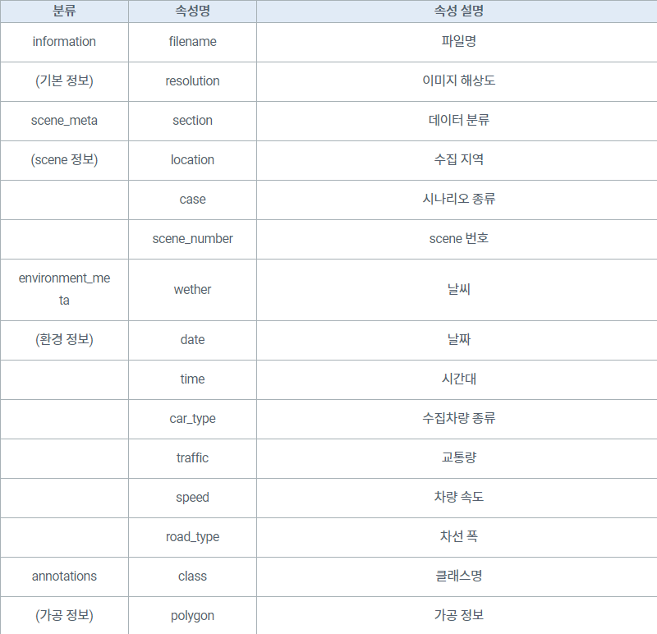

데이터셋 구성 – 2D
[ Segmentation Data ]

Slide 6
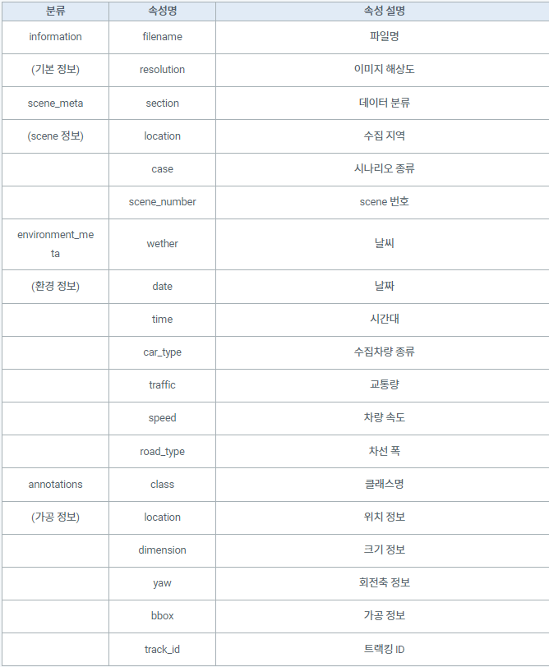
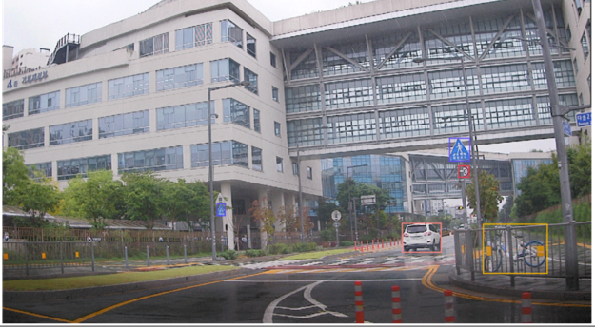
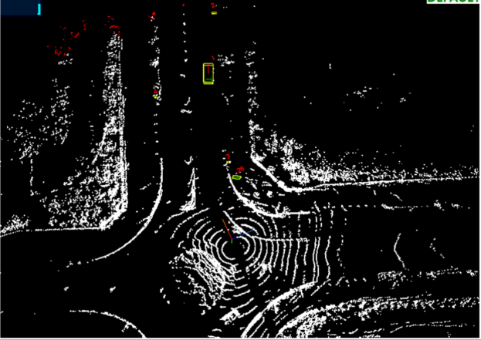
데이터셋 구성 – 3D
[ Bounding Box Data ]
[ LiDAR Data ]

Slide 7
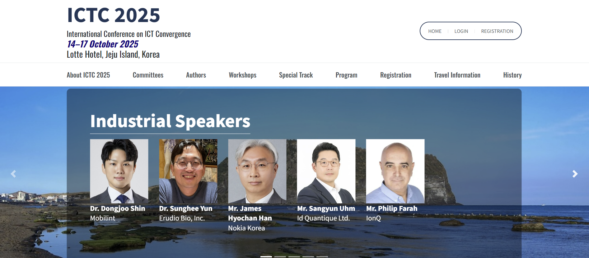
목표

Slide 8
계획
[ 2D Backbone Selection ]
[ 3D Backbone ]
ConvNeXt와 SwinTransformer 악천후 2D Detection 성능 비교 후
2D Backbone 선정
3D Point Cloud Data를 2D Bird’s Eye View맵으로 변환 후
가벼운 CNN 아키텍처 활용
[ 탐지 Head 결합 및 학습 ]
[ 상호 어텐션 퓨전 모듈(CAFM) ]
YOLOv7 또는 EfficientDet의
헤드 부분을 채택하여 결합 후 모델 학습
두 센서에서 한쪽의 정보를 바탕으로 다른 쪽 정보의 어느 부분을 더 중요하게 볼지 동적으로 결정

